Slide 1
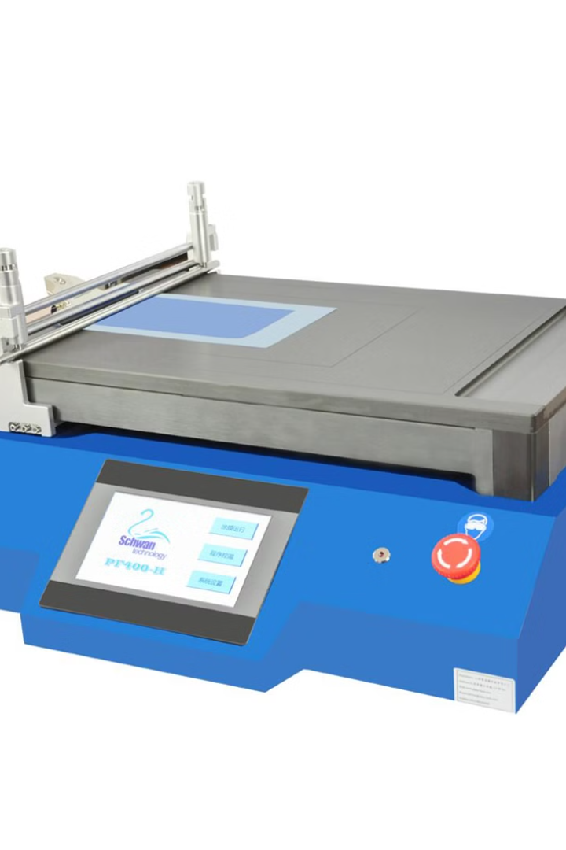
Thiết kế, Chế tạo Máy Tráng Phủ Màng Mỏng ứng dụng trong linh kiện chuyển đổi điện năng
Phạm Duy Linh

Slide 2
Mục Lục
1
Giới thiệu và Động cơ
2
Tổng quan công nghệ phủ màng mỏng
3
Thiết kế và Chế tạo Máy
4
Kiểm thử và Đánh giá
5
Ứng dụng và Kết luận

Slide 3
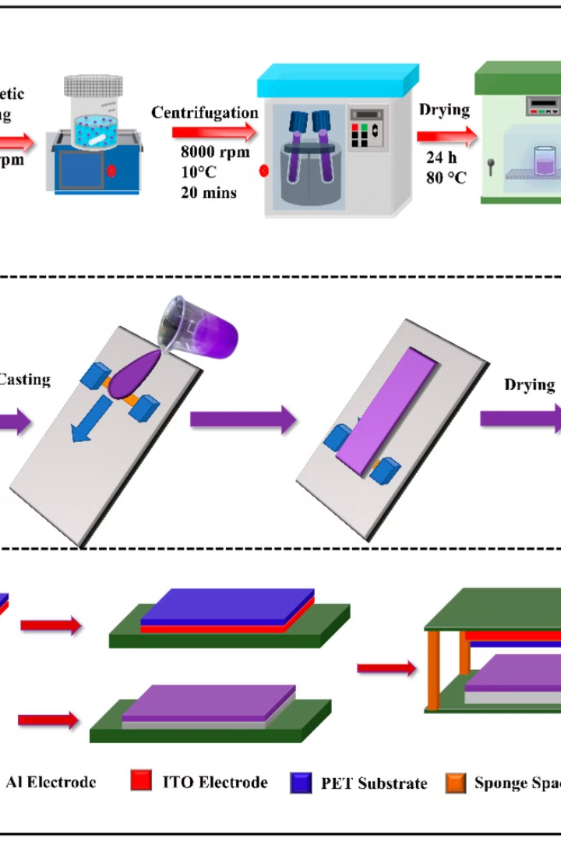
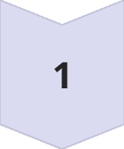
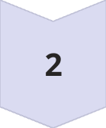
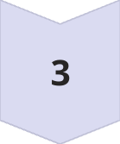
Giới thiệu và Động cơ Nghiên cứu
Nhu cầu năng lượng sạch và bền vững tăng cao. IoT và ứng dụng tự cấp nguồn cho thiết bị thông minh phát triển. Nanogenerator chuyển đổi năng lượng cơ học thành điện năng. Màng mỏng đồng nhất tối ưu hóa hiệu suất.
Năng lượng sạch
IoT
Nanogenerator

Slide 4
Tổng quan về Phương pháp phủ màng mỏng
Spin Coating
Doctor Blade Coating
Slot-Die Coating
Inkjet Printing
Phủ bằng cách quay.
Phủ bằng lưỡi dao.
Phủ bằng khuôn khe.
Phủ bằng in phun.

Slide 5

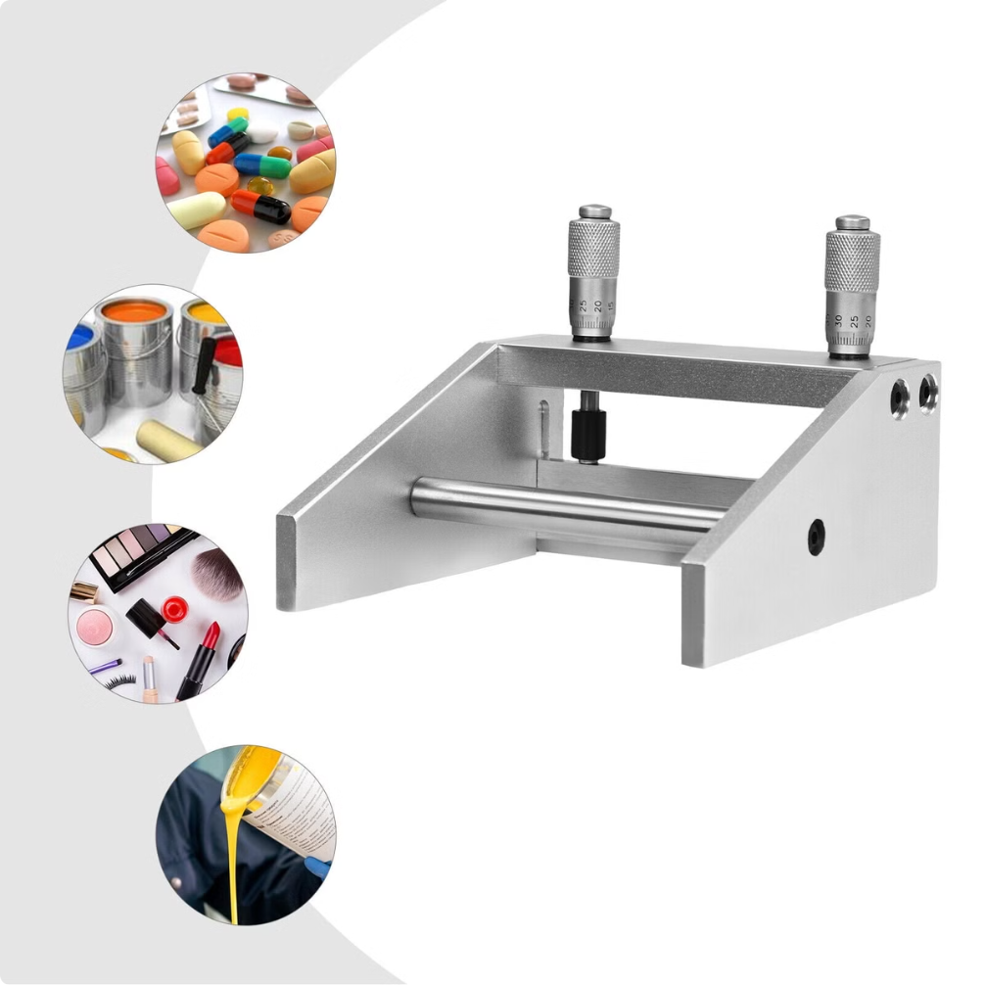
Lý do chọn Doctor Blade Coating
1
Kiểm soát độ dày cao
Tối ưu hóa hiệu suất nanogenerator.
2
Khả năng mở rộng
Phù hợp quy trình sản xuất công nghiệp.
3
Hiệu quả kinh tế
Giảm thiểu lãng phí dung dịch.
4
Tích hợp tự động
Giám sát quá trình.

Slide 6
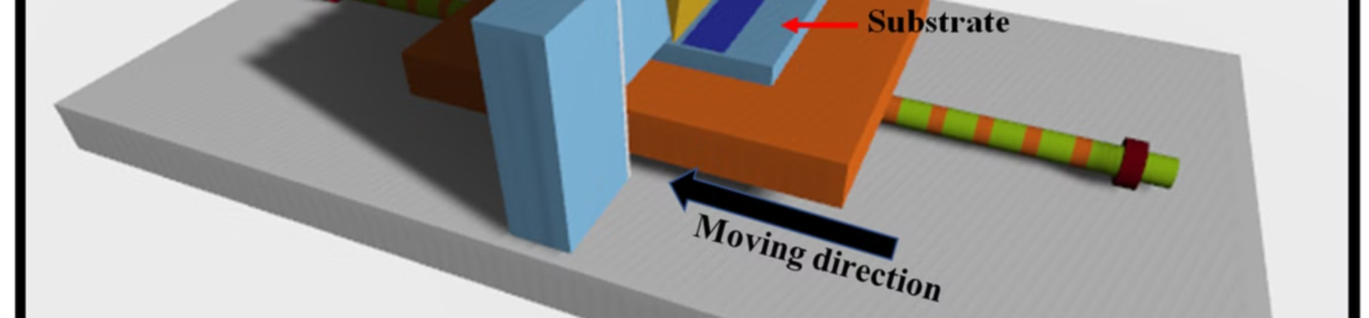
Blade Coating trong Chế tạo Nanogenerator
Sử dụng lưỡi dao kéo dung dịch tạo màng mỏng. Các tham số ảnh hưởng: Tốc độ, góc nghiêng, nồng độ dung dịch. Lợi ích: Kiểm soát độ dày và đồng nhất lớp màng.
Dung dịch
Màng mỏng
1
2
3
Lưỡi dao

Slide 7
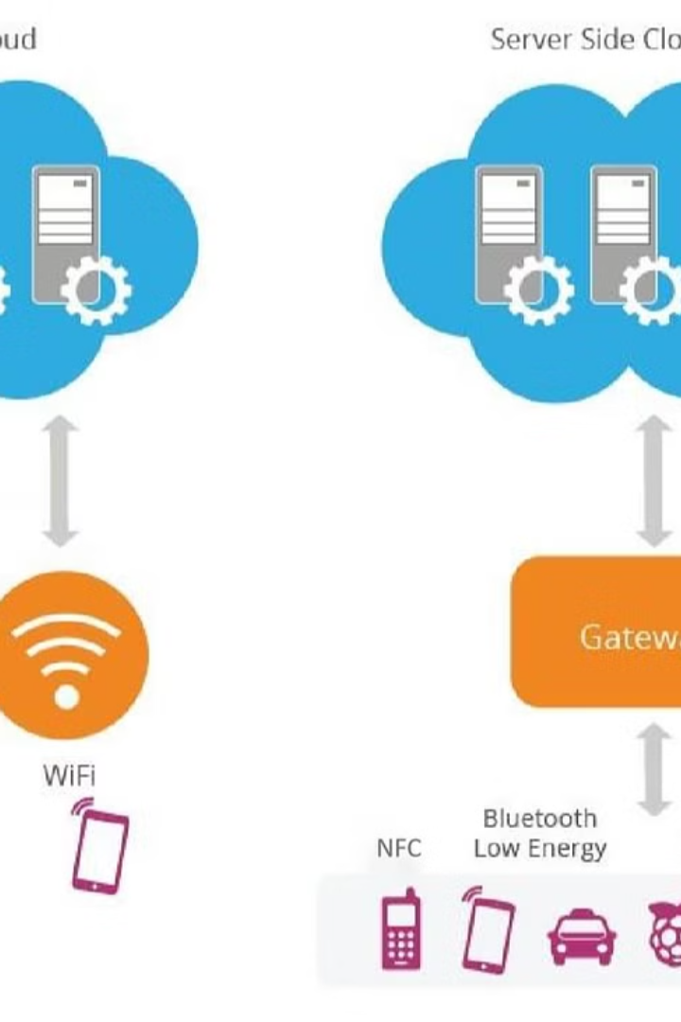
Tích hợp IoT trong Máy Tráng Phủ
Giám sát thời gian thực
Module ESP8266
Cần thiết để theo dõi quá trình sản xuất.
Hiển thị giao diện điều khiển cho người dùng và truyền dữ liệu cho thiết bị.
Cảm biến
Nhiệt độ, áp suất, vị trí.

Slide 8
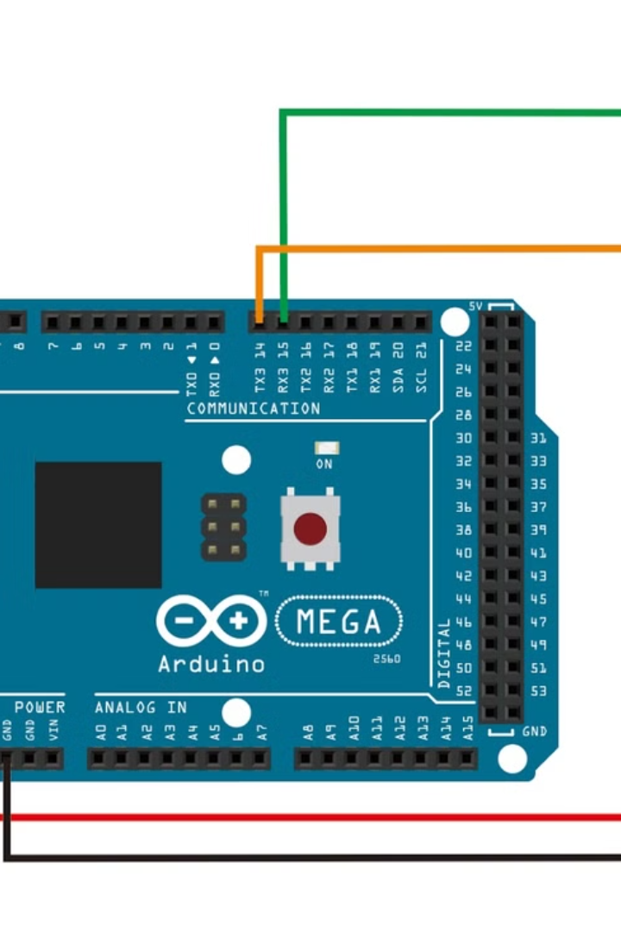
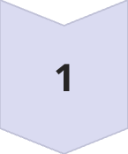
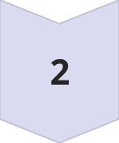
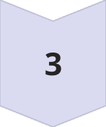
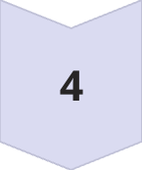
Kiến trúc Hệ thống (Phần cứng)
Arduino Uno
Bộ điều khiển trung tâm.
Driver TB6600
Điều khiển động cơ bước.
Cảm biến nhiệt độ
Theo dõi điều kiện sản xuất.
ESP8266
Hiển thị giao diện và gửi dữ liệu.

Slide 9
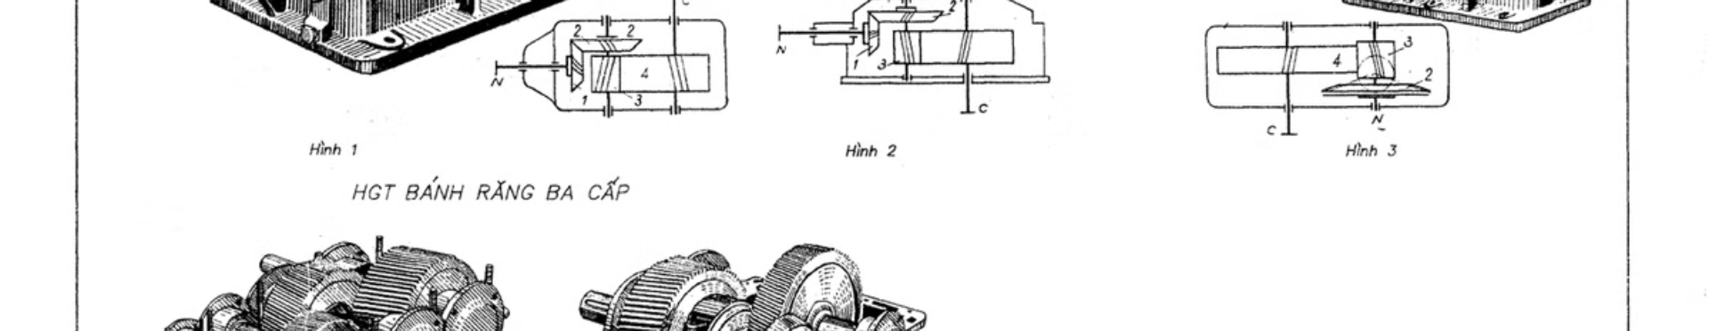
Quy trình Chế tạo và Lắp ráp
Tích hợp phần mềm
Lắp ráp cơ khí
Gia công bộ phận
Phân tích và Mô phỏng

Slide 10
Quy trình Kiểm thử và Đánh giá
Kiểm thử hiệu năng
So sánh
Phân tích dữ liệu
Đo độ đồng nhất và độ dày màng.
So sánh với sản phẩm thương mại.
Đánh giá mối tương quan giữa các thông số.

Slide 11
Kết quả và Đánh giá Hiệu quả
Mẫu có lớp màng đồng nhất cho hiệu suất chuyển đổi năng lượng cao
Hệ thống IoT cho phép giám sát, phân tích dữ liệu và điều chỉnh thông số kịp thời
Nanogenerator chế tạo bằng blade coating có hiệu suất cạnh tranh về điện áp, dòng điện và chi phí sản xuất
Đề xuất cải tiến: Tối ưu hóa điều kiện môi trường và dung dịch tiền chất, nâng cao tính ổn định của quá trình sản xuất

Slide 12
Kết luận Chung và Hướng Nghiên cứu Tương lai
Hệ thống máy tráng phủ sử dụng Doctor Blade Coating cho ra lớp màng mỏng đồng nhất, kiểm soát độ dày tốt
Kết quả thí nghiệm chứng minh tính khả thi của giải pháp cho sản xuất linh kiện chuyển đổi điện năng
Tích hợp IoT giúp giám sát và điều khiển tự động, nâng cao hiệu suất chuyển đổi năng lượng của nanogenerator
Hướng nghiên cứu tiếp theo:
Cải tiến hệ thống điều khiển tự động
Tối ưu hóa dung dịch tiền chất và điều kiện môi trường
Mở rộng ứng dụng blade coating vào các lĩnh vực khác như cảm biến và thiết bị y tế

Slide 13
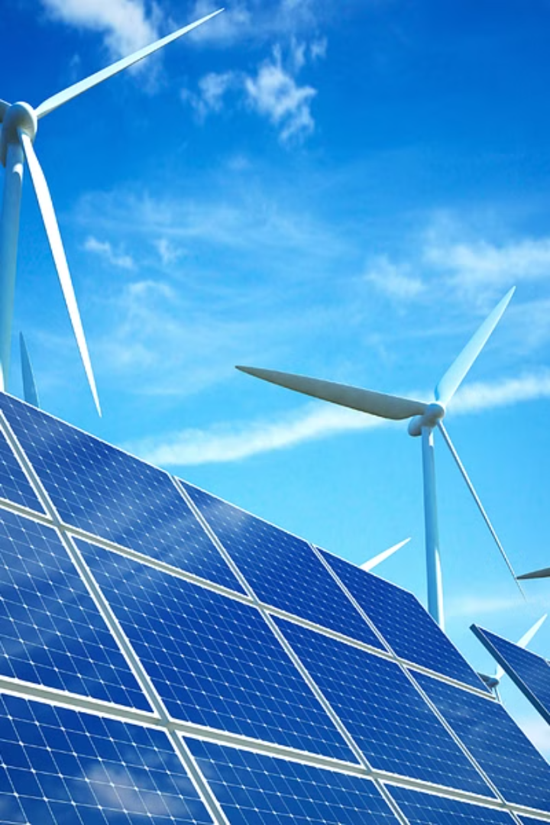
Tài liệu Tham khảo
Wang, Z. L. (2006). \textit{Piezoelectric nanogenerators based on zinc oxide nanowire arrays}. Science, 312(5771), 242–246.
Wang, Z. L. (2013). \textit{Triboelectric nanogenerators as new energy technology and self-powered sensors}. ACS Nano, 7(11), 9533–9557.
Jiang, C., Fan, F., & Wang, Z. L. (2018). \textit{Recent progress in triboelectric nanogenerators: From energy harvesting to self-powered sensors}. Advanced Energy Materials, 8(9), 1701342.
Ossila. (n.d.). \textit{Solution Processing Techniques Comparison}. Retrieved from \url{https://www.ossila.com/pages/solution-processing-techniques-comparison}

